Slide 1

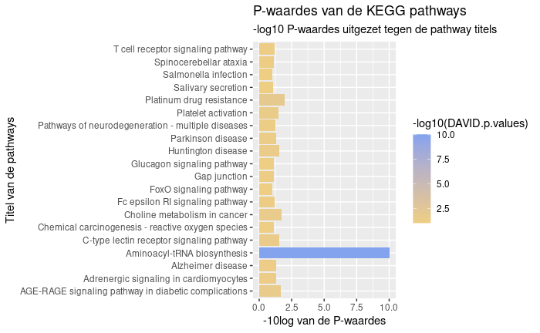
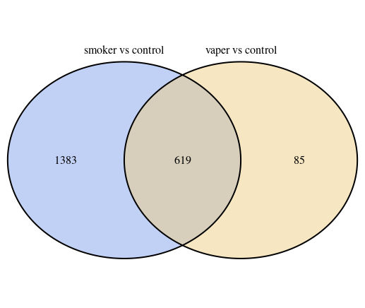

E-sigaret verstoort
de synthese van tRNA
Het onderzoek is uitgevoerd onder drie groepen.
Uit een Gene Enrichment resultaten kwam naar voren dat een aantal genen die een significant verschil vertonen, betrokken zijn bij de synthese van tRNA
Groep | Controle | Smokers | Vapers
Aantal | 23 | 22 | 37
Voor differentiële gen expressie van RNA-seq data is DESeq2 gebruikt welke vervolgens gefilterd zijn op p-waarde en log fold change waarde (LFC). Met deze filters zijn verschillende hoeveelheden DEG’s zijn gevonden voor de rokers (n=2002) en vapers (n=704)
Auteur: Mark van de Streek

